Slide 1
Whole Slide Cervical Cancer Screening Using Graph Attention Network and Supervised Contrastive Learning
汇报人：钱霖奕
Notes:
2022 9月 新加坡 MICCAI
上海交通大学和上海科技大学的生物医学工程学院和南京鼓楼医院

Slide 2
Content
Introduction
Method
Experimental Results
Conclusion

Slide 3
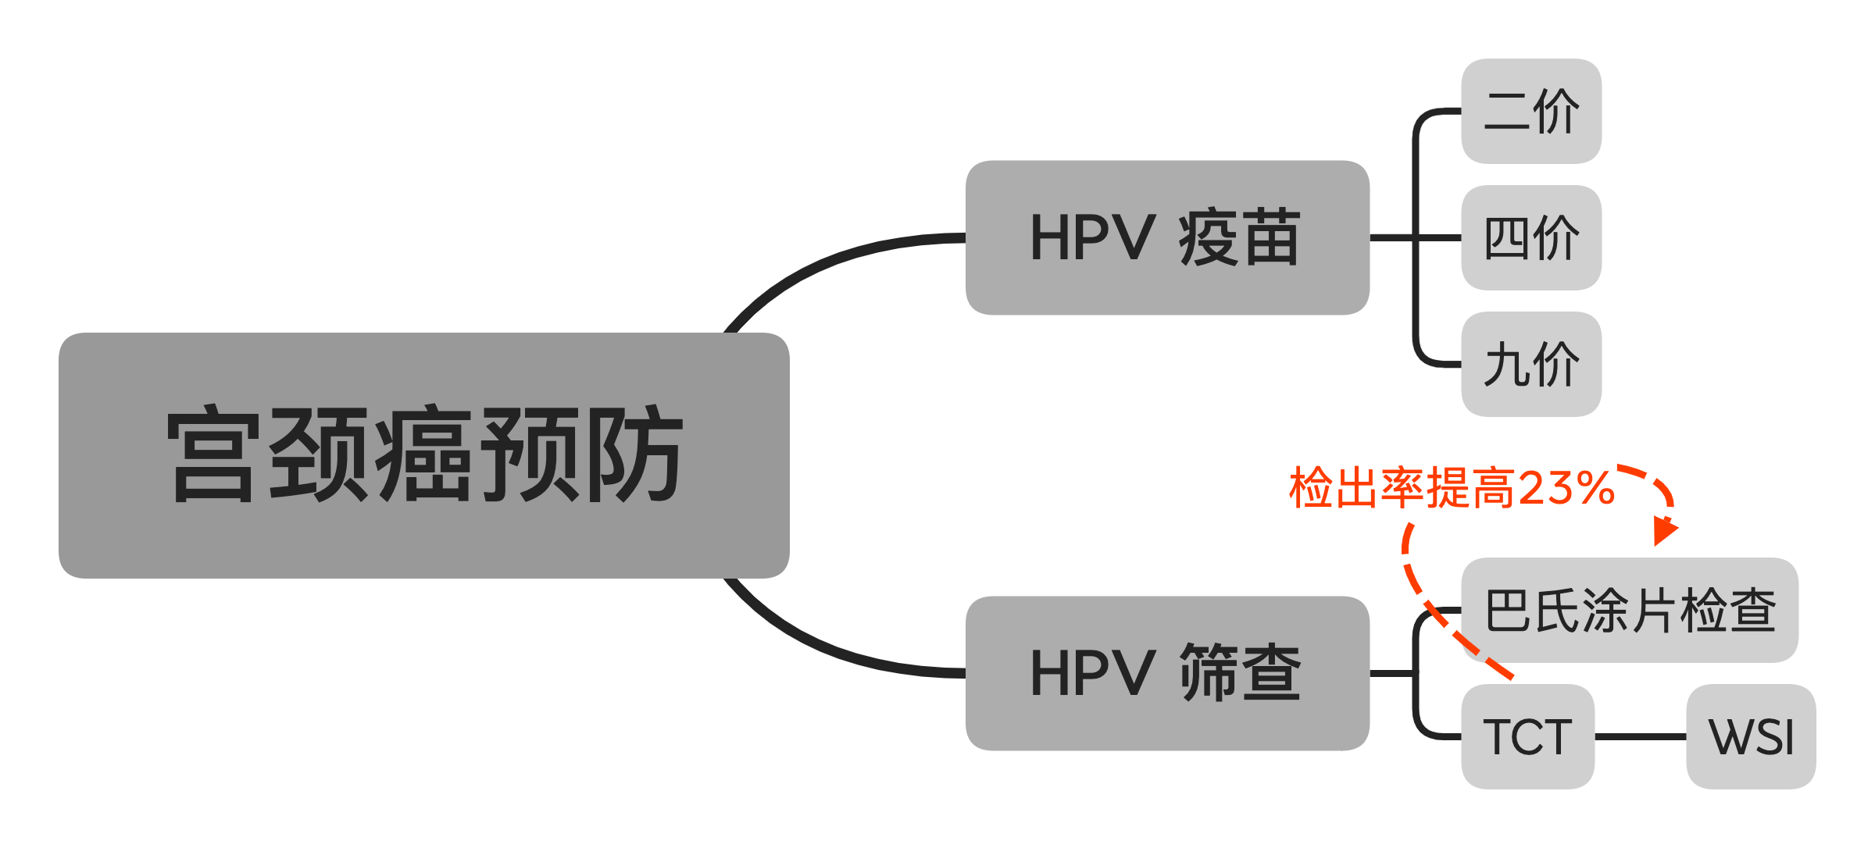
Introduction
Notes:
宫颈癌是威胁女性健康的最严重的恶性肿瘤之一，但其形成过程极其缓慢，平均需要10年的时间
TCT 液基薄层细胞学检查

Slide 4
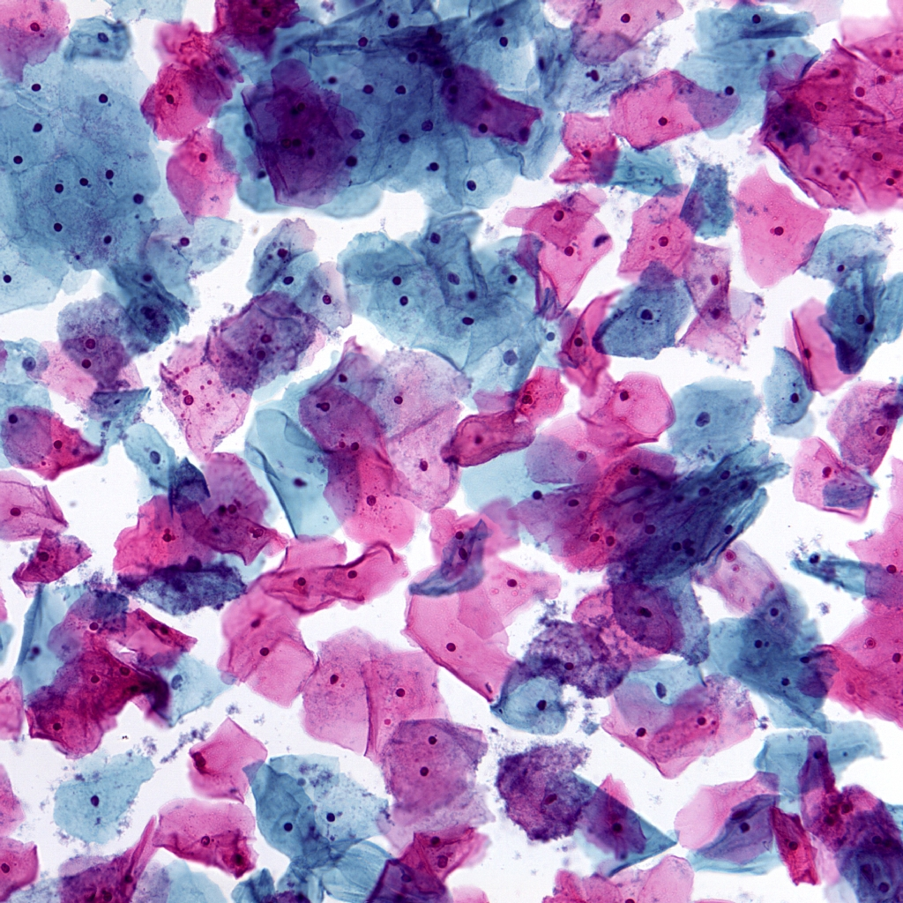
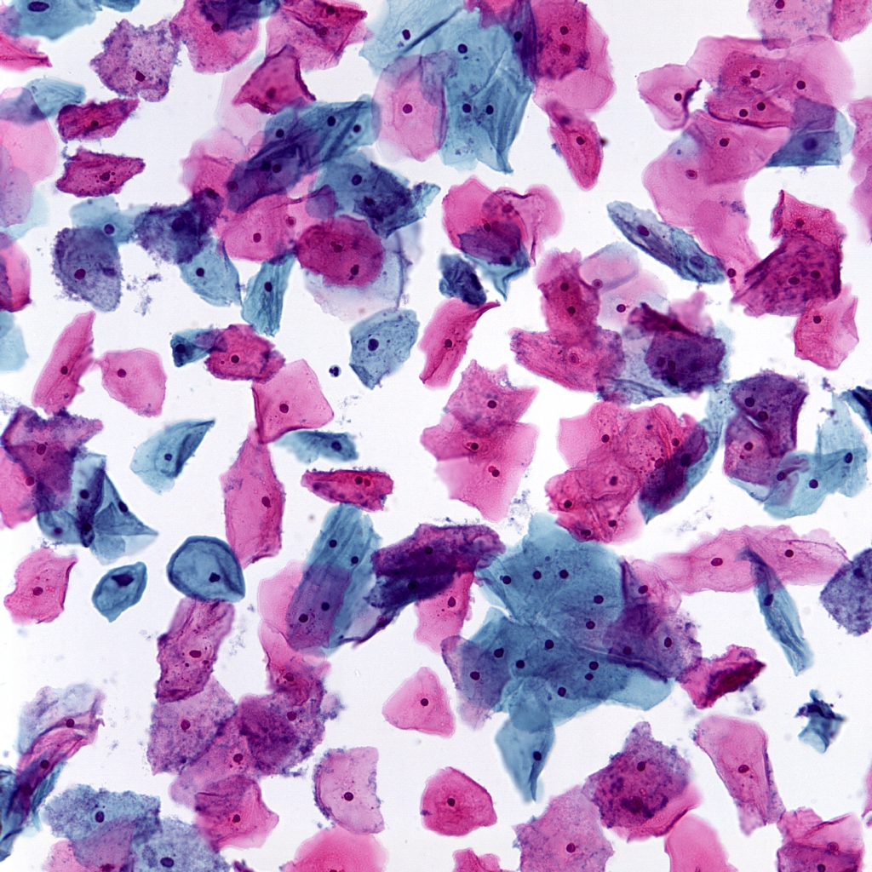
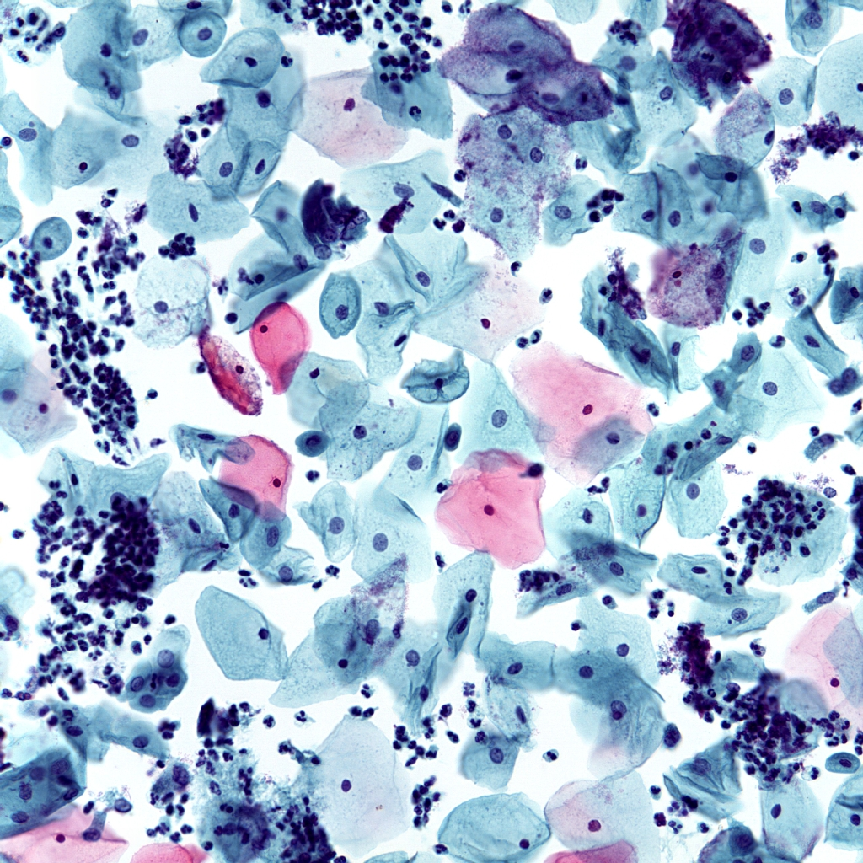
Introduction
Notes:
WSI 病人隐私 过大 专业阅片软件
通过全自动显微镜或光学放大系统扫描采集得到高分辨数字图像，再应用计算机对得到的图像自动进行高精度多视野无缝隙拼接和处理，得到一张全视野数字切片图像

Slide 5
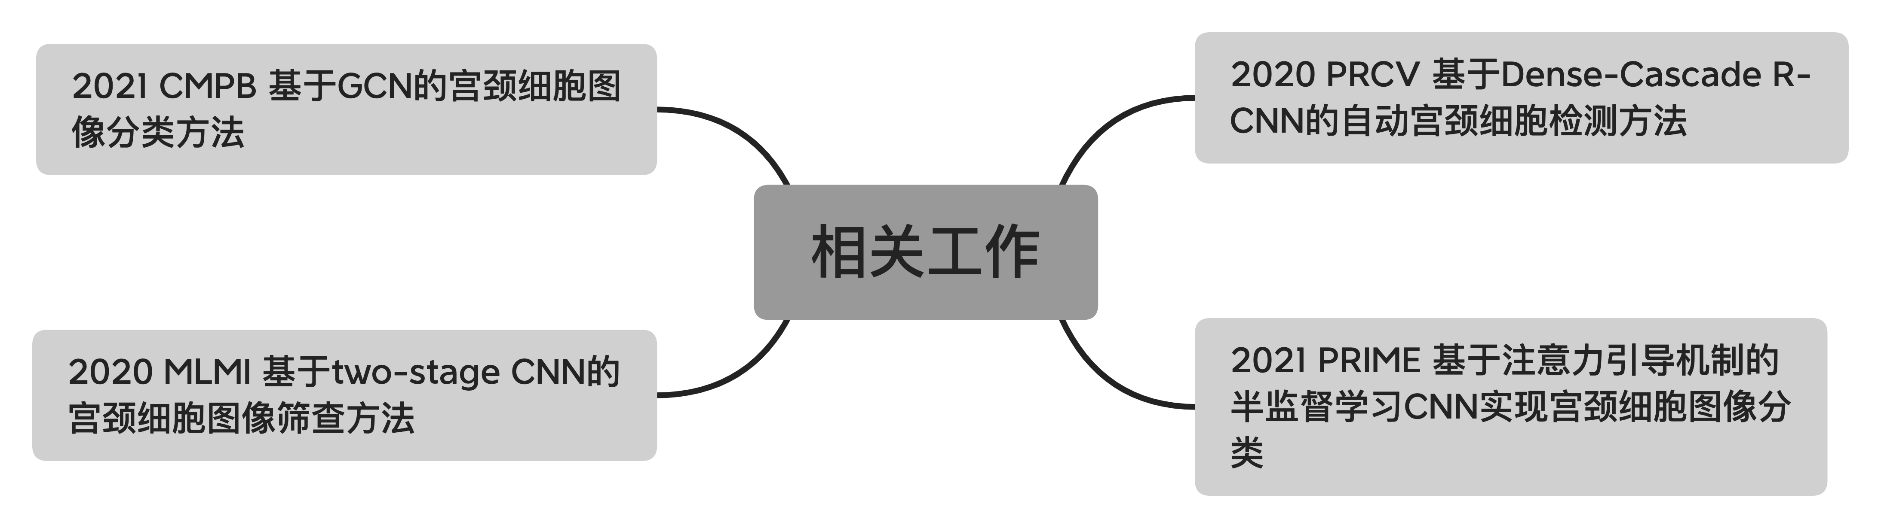
Introduction
Notes:
上述方法都是做的细胞层面的图像处理，目前很少有研究是关于全切片图像诊断的，且诊断都是去找最可疑的病变细胞，然后将这些细胞聚合在一起来对整张切片分级，这些方法忽视了细胞之间的内在联系，因为在实际诊断过程中，病理医生不会只关注病变细胞，也会考虑其他细胞。

Slide 6
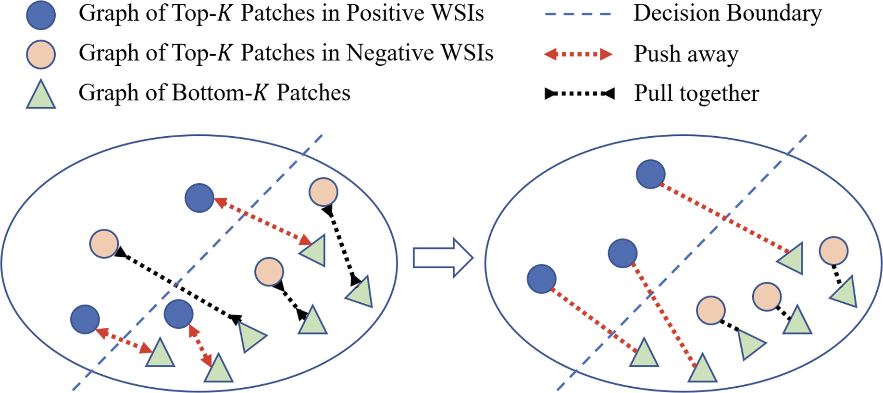
Introduction
Notes:
为解决上述问题，本文提出了一个基于图注意力网络和有监督对比学习的计算机辅助诊断系统，该系统主要用于区分切片图像的阴性和阳性。后面会具体说明，上图展示了使用有监督对比学习的工作过程。

Slide 7
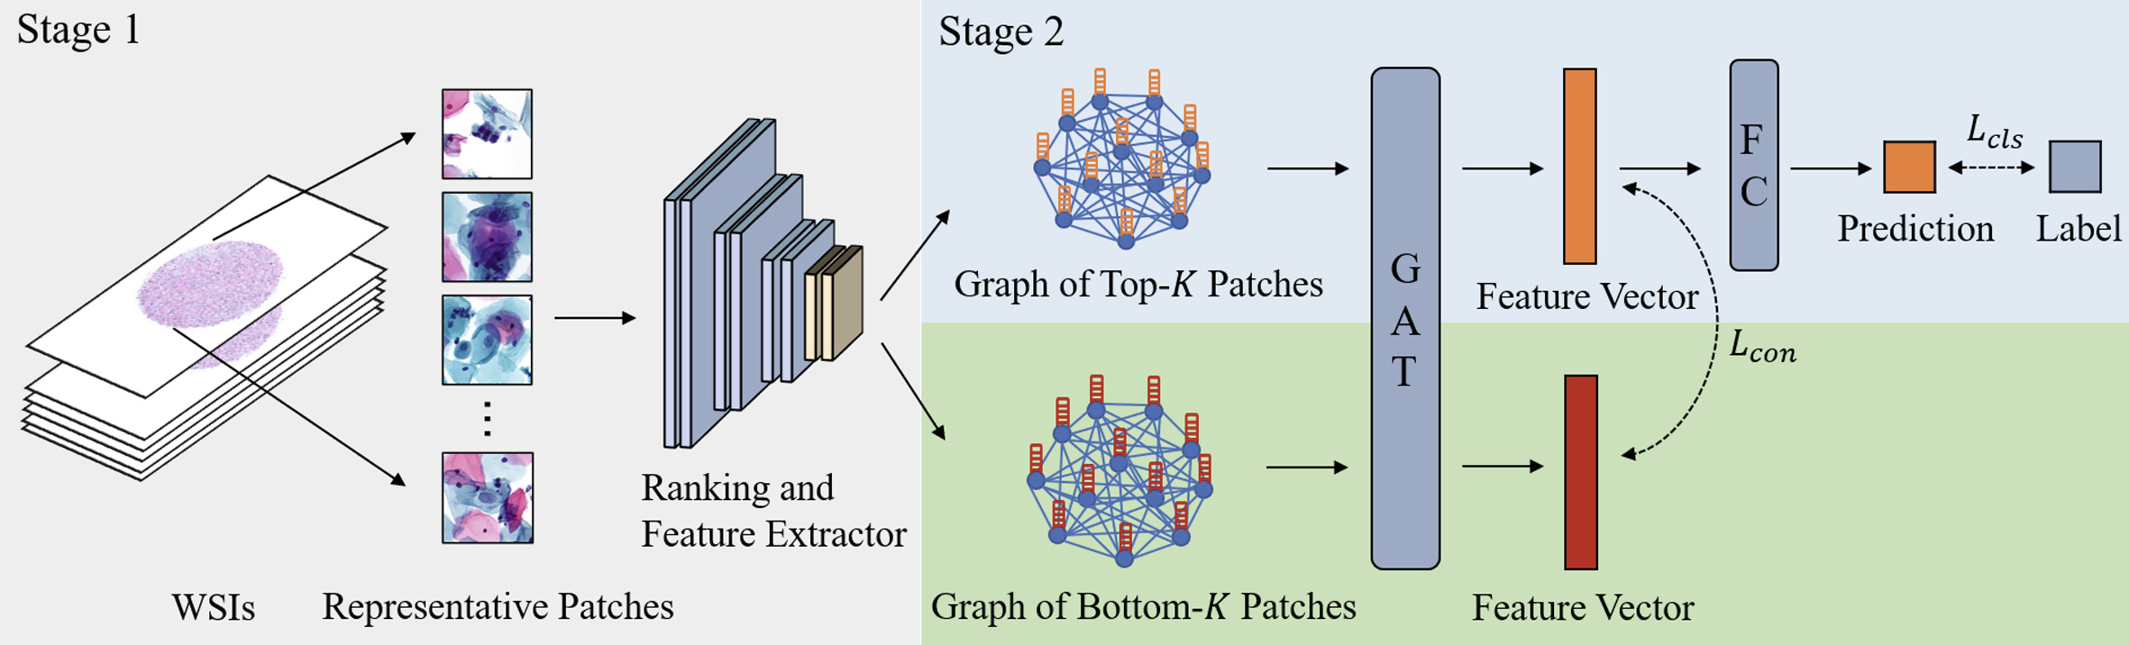
Method
Notes:
本文提出的方法主要分为两个阶段，第一个阶段就是生成大量的可疑病变图像块，然后使用预训练的模型来对这些图像块进行排名和特征提取。
第二阶段，选出排名最高的k个图像块和最低的k的图像块，将两组图像块分别聚合到两张图中，通过GAT计算图的表示，接着用对比损失函数不断优化其特征向量，最后再使用排名最高的k个图像块来做出预测。

Slide 8
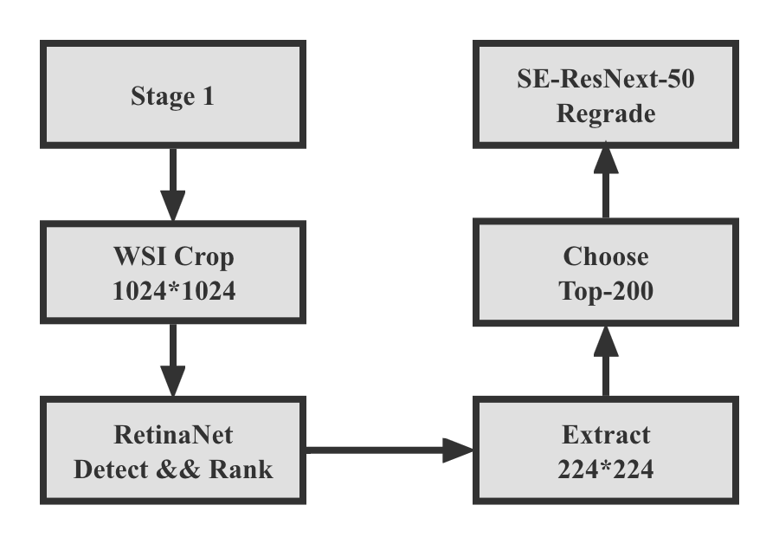
Representative Patches Extraction and Ranking
Notes:
RetinaNet 2017 ICCV 目标检测网络 用边界框定位可疑的病变细胞
SEResNext50 2018 CVPR 卷积神经网络
用RetinaNet输出的置信分数作为排名并不精确，所以使用另一个分类模型SEResNext-50来对典型块重新排名

Slide 9
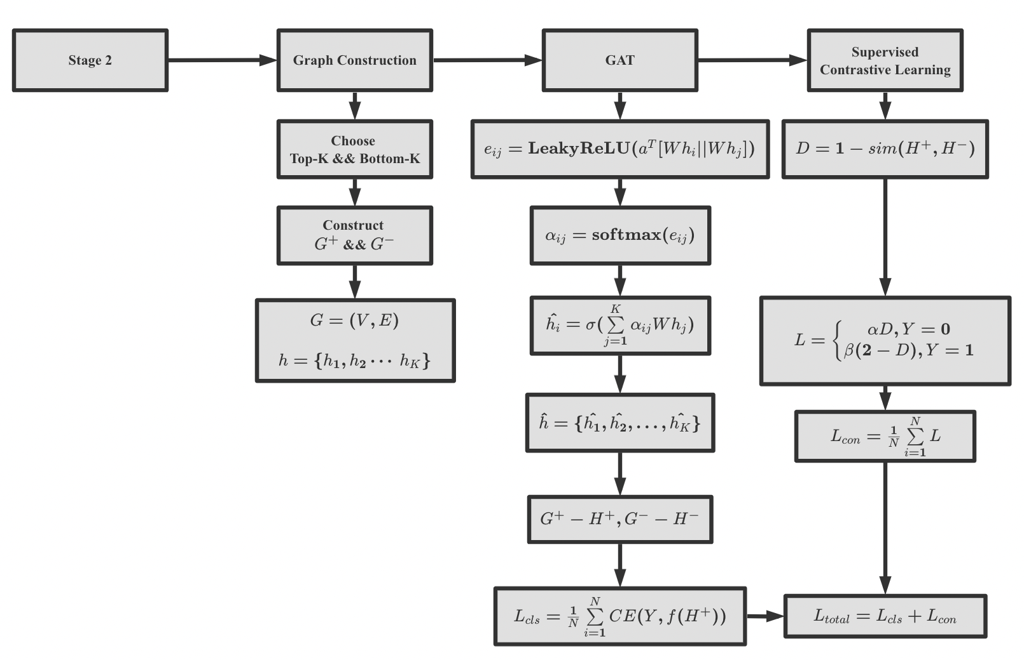
WSI-Level Classification with GAT
Notes:
首先是建图，从stage1已排好的图像块中选择排名最高的20个和最低的20个分别建两个图，V包含一系列节点特征，h代表图像块的输出特征矩阵，E代表每条边的权重。接着使用GAN，用图注意力层重新生成节点特征集合，然后计算节点之间的注意力系数，通过softmax归一化后计算每个节点的输出特征。作者在GAN中使用了多头注意力机制，通过图注意力层，每个节点都会聚合其他节点的特征，边的权重和节点特征都会被更新，这样就可以获得图的表示H，最后，引入交叉熵损失来计算分类损失。在上文已经提到过，有监督对比学习可以改变两组节点间的距离，设为为D，D为1减去两组节点的余弦相似度，接着定义了可改变距离的损失函数L，最后得到了总的对比损失。分类损失与对比损失之和就是总的损失。
单层前馈神经网络，只包含一个输出层，输出层上的节点值通过输入值乘以权值直接得到
模型在对当前位置的信息进行编码时，会过度的将注意力集中于自身的位置， 因此作者提出了通过多头注意力机制来解决这一问题。模型可以基于相同的注意力机制学习到不同的行为，然后将不同的行为作为知识组合起来

Slide 10
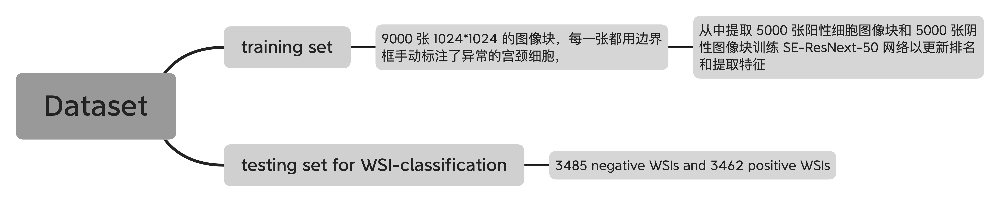
Experimental Results —— Dataset

Slide 11
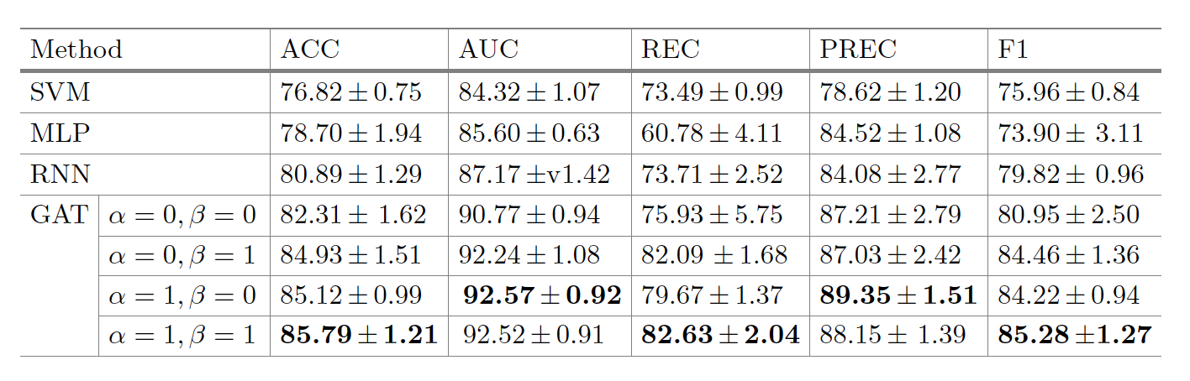
Experimental Results
作者选取了一些常见的分类方法包括 SVM，MLP 和 RNN 与 GAT 进行对比，并在 GAT 上做了消融实验，实验结果如下：
Notes:
a=0,b=1表示只在阳性切片上进行对比学习
a=1,b=0表示只在阴性切片上进行对比学习
ROC 受试者工作特征曲线，纵轴是真阳性率 TP=TP/TP+FN，横轴是假阳性率 FP=FP/TN+FP

Slide 12
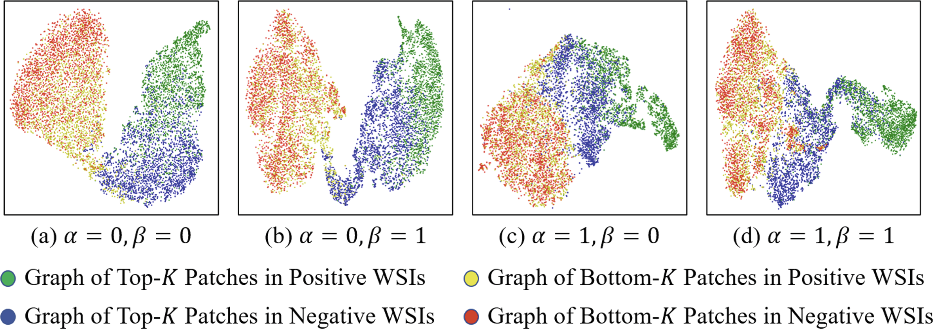
Experimental Results
除上述实验外，作者还可视化了 WSI 测试集的节点分布，如下图所示：
Notes:
a=0,b=1表示只在阳性切片上进行对比学习，可以看到绿色点和黄色点的距离明显增大
a=1,b=0表示只在阴性切片上进行对比学习，可以看到蓝色点和红色点的距离明显减小
a=1,b=1表示只在阴性切片上进行对比学习，可以看到绿色点和蓝色点被很好的隔开，证明了对比学习的有效性

Slide 13
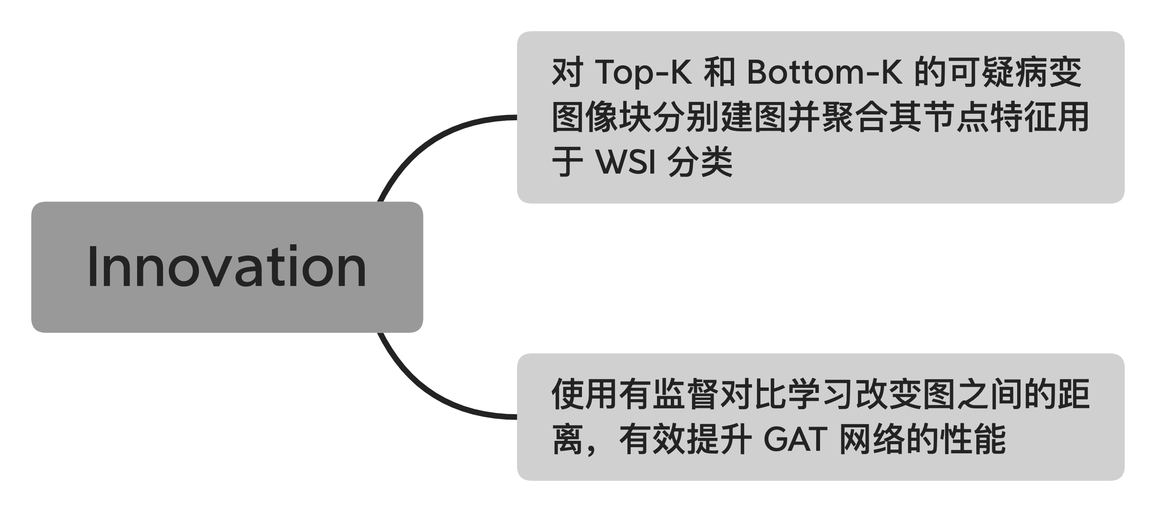
Conclusion

Slide 14
The End - Every End Is a New Begining

